Slide 1
Immigrazione clandestina
I numeri
500 mila immigrazioni clandestine,
5 milioni di immigrazioni regolari.
Una volta sbarcati
i migranti vogliono rimanere
clandestini, perché?

Slide 2
Cosa dice la legge
Legge Bossi-Fini: identificazione del
migrante ed espulsione.
Reati legati a questo fenomeno:
-reato di clandestinità;
-favoreggiamento migrazione clandestina.

Slide 3
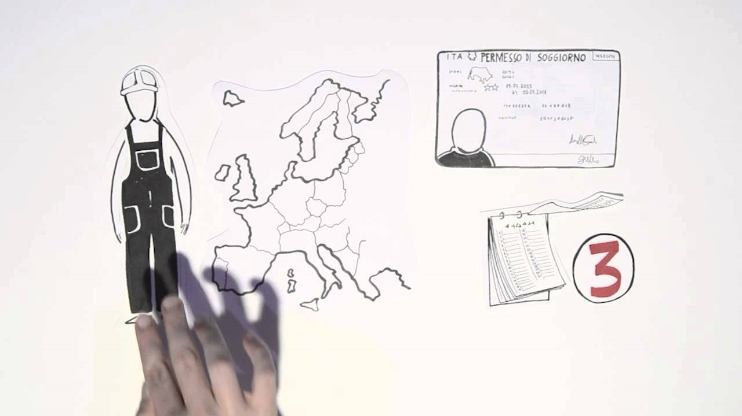
Protezione internazionale

Slide 4
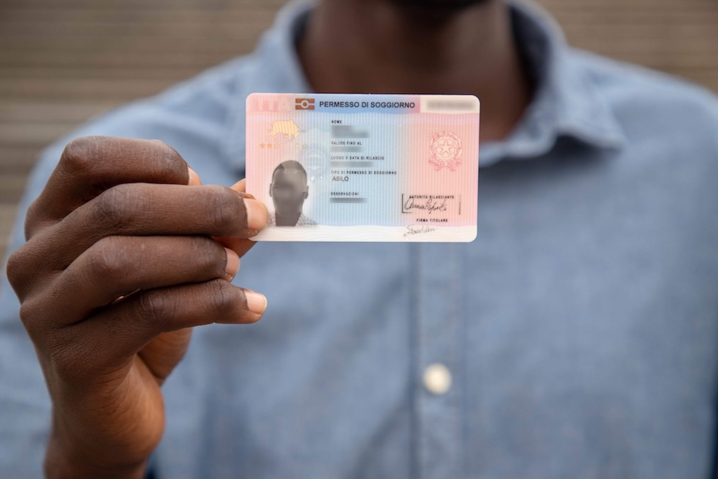
Asilo politico
Che cos’è e come lo si ottiene
La richiesta di Asilo:
-tempi di valutazione della domanda;
-criteri di valutazione;
-cosa si intende per migrazione forzata.

Slide 5
Valutazione della domanda
Accoglimento della domanda e classificazione del migrante: -rifugiato; -beneficiario di protezione sussidiaria; -titolare di permesso per motivi umanitari.
Diniego della domanda ed espulsione del migrante.

Slide 6
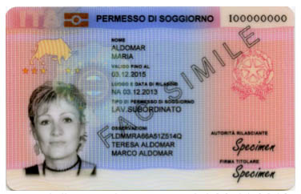
Permesso di soggiorno
Documento rilasciato dall'amministrazione di uno stato ad un individuo straniero che gli permette di rimanere nella nazione per periodi prolungati.
TIPI DI PERMESSI
- per motivi di studio e formazione - per motivi di protezione sociale
- per motivi di lavoro - per volontariato
- per attesa di occupazione - per violenza domestica
- per motivi famigliari - per ricerca scientifica
- per minori mediche - per cure
- con dicitura “carta blu UE”
- CE per soggiornanti di lungo periodo

Slide 7
Norme regolazione dei flussi
Il sistema di regolazione dei flussi risale agli anni 60, quando, quando 30 anni dopo la migrazione diventò un fenomeno di massa e vennero varate nuove leggi tutt’oggi in vigore.
1931 –> TU delle leggi di pubblica sicurezza
1986 –> nuova legge = piena ugualianza
1990 –> legge Martelli: base dell'attuale legislazione
1998 –> legge Turco-Napolitano: integrazione lavorativa e sociale
2002 –> legge Bossi-Fini: controlli dei migranti arrivati in italia
2008/2009: 3 leggi per modificare e mitigare la legge precedente
2017 –> norme per la protezione internazionale e per contrastare la migrazione illegale
2017 –> norme per garantire una migliore protezione dei migrati minori

Slide 8
Accordi con l’Unione
Europea

Slide 9
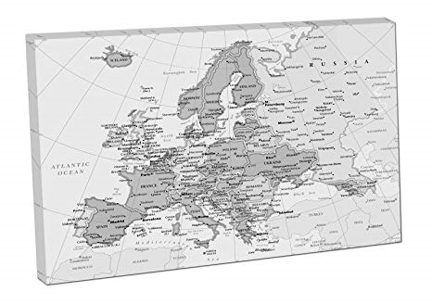
Principali argomenti dell’Agenda sulla migrazione 2015
Modalità di distribuzione dei richiedenti all’interno degli stati membri
Finanziamenti
Obiettivo di ricollocamenti (160 mila entro il 2017)
Il programma è denominato “Relocation”

Slide 10
Come è stato applicato il programma “Relocation”
Ricollocamenti effettuati entro 27/09/2017
Paesi che non hanno rispettato gli accordi
Emergenza migranti
Costi gestione immigrazione e fondi forniti dall’UE

